Slide 1
Natjecanja učenika strukovnih škola u šk. god. 2020./2021.
Nastavničko vijeće
Davor Relja, prof. mentor
administrator škole

Slide 2
Natjecanje učenika strukovnih škola

Slide 3
Osnovna načela novoga modela natjecanja
Promocija vrijednosti i načela strukovnog obrazovanja kroz natjecanja i smotre
Promocija vještina
Povezivanje s gospodarstvom
Poticanje poduzetničkoga duha
Međunarodna suradnja

Slide 4
Za školsku godinu 2020./2021. Agencija je definirala:
43 natjecateljske discipline u 13 sektora i 2 za učenike s teškoćama
3 smotre
1 međusektorsku disciplinu

Slide 5
Sektori za Obrtničko-industrijsku školu Županja
Poljoprivreda
Strojarstvo i elektrotehnika
Turizam i ugostiteljstvo
Ekonomija i trgovina
Osobne usluge

Slide 6
Hodogram natjecanja
iskaz interesa
(do 12.3. do 12 sati)
prijava za školsko natjecanje
održavanje školskog natjecanja (ožujak 2021.)
prema potrebi međužupanijska natjecanja
državno natjecanje
(od 11. do 13.5.)

Slide 7
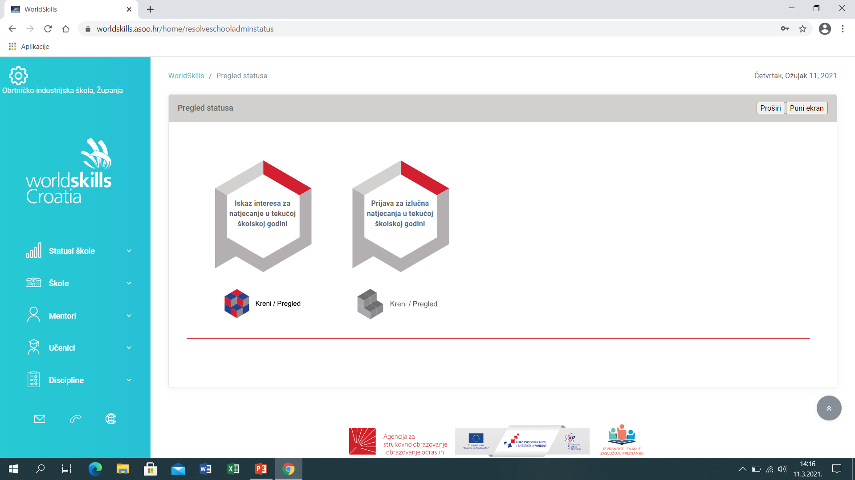

Slide 8
Organizacijska struktura natjecanja
U natjecanju i provedbi sudjeluju slijedeća povjerenstva:
organizacijsko povjerenstvo (predsjednik: ravnatelj i 2 člana aktiva)
prosudbeno povjerenstvo (predsjednik: ravnatelj i 2 člana aktiva)
Za školska natjecanja ravnatelj škole imenuje organizacijsko i prosudbeno povjerenstvo za svaku disciplinu u kojoj se provodi natjecanje.
Mentor ne može biti član povjerenstava!

Slide 9
Zadaće školskog organizacijskog povjerenstava:
poznavanje tehničkog opisa discipline i modela zadataka
osiguravanje odgovarajućeg prostora
u suradnji sa školskim administratorom, upisivanje podataka o članovima prosudbenih povjerenstava
priprema i tiskanje materijala vezanih za natjecanje
ostali poslovi

Slide 10
Zadaće školskog prosudbenog povjerenstava:
poznavanje tehničkog opisa discipline i modela zadataka
izrada zadataka za školsko natjecanje temeljem modela i tehničkog opisa i uz primjenu pravila vrednovanja i bodovanja iz tehničkog opisa
zaprimanje i rješavanje žalbi natjecatelja i/ili mentora
u suradnji sa školskim administratorom, upisivanje podataka u informatički sustav WSC SINAS: sastavljanje privremene liste rezultata i konačne liste
ostali poslovi

Slide 11
Nagrade i priznanja
Svi učenici i mentori koji sudjeluju na državnim natjecanjima dobivaju potvrde o sudjelovanju, kao i članovi prosudbenoga povjerenstva na državnoj razini.
Učenici koji osvoje prva tri mjesta na državnome natjecanju dobivaju medalje i pohvalnicu, a mentori priznanje.
Državni prvaci dobivaju i nagradu Faust Vrančić.

Slide 12
Detaljnije informacije: https://www.worldskillscroatia.hr

